Slide 1


Slide 2


# 赛题 46 # 用 RUST 实现容器镜像分层切割工具
出题导师：雷钟凯
答辩团队：总之就是非常可爱+1498417324

Slide 3
Part 0 团队介绍

Slide 4
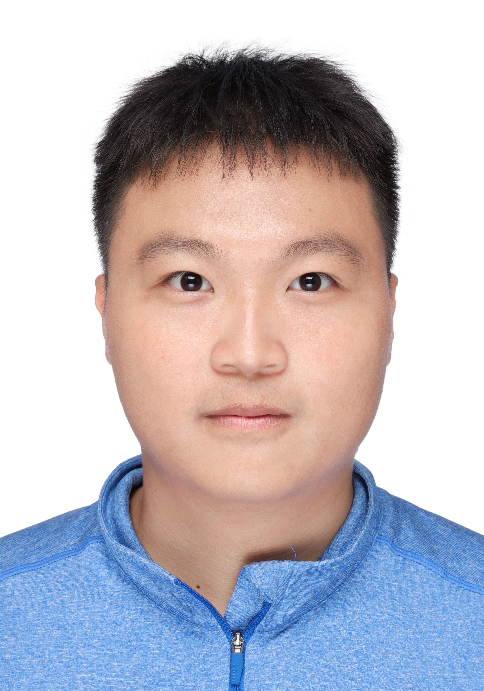
陈俊羽，2020年本科毕业于中国科学技术大学计算机专业，目前在南方科技大学和深圳先进院联培攻读电子科学与技术研究生，研究方向生物信息学。
参加过开源软件链点亮计划-暑期2020，成功完成高难度项目。

Slide 5
Part 1 作品完成情况

Slide 6
项目背景
Docker image
78847ae9…
78847ae9…
app2
app
6eef8cdk…
6eef8cdk…
app1
1e84fd76…
1e84fd76…
Java
lib
d244bcc9…
d244bcc9…
Python
6ce45f60…
6ce45f60…
Ubuntu
os

Slide 7
项目完成度
功能 | 项目要求 | 完成
支持docker | √ | √
支持isulad | √ | √
支持isula-build | √ | √
完整性校验 | √ | √
有效输入校验 | √ | √
配置文件启动 |  | √
自校验和自排序 |  | √
自动推导 |  | √
任意分割 |  | √

Slide 8
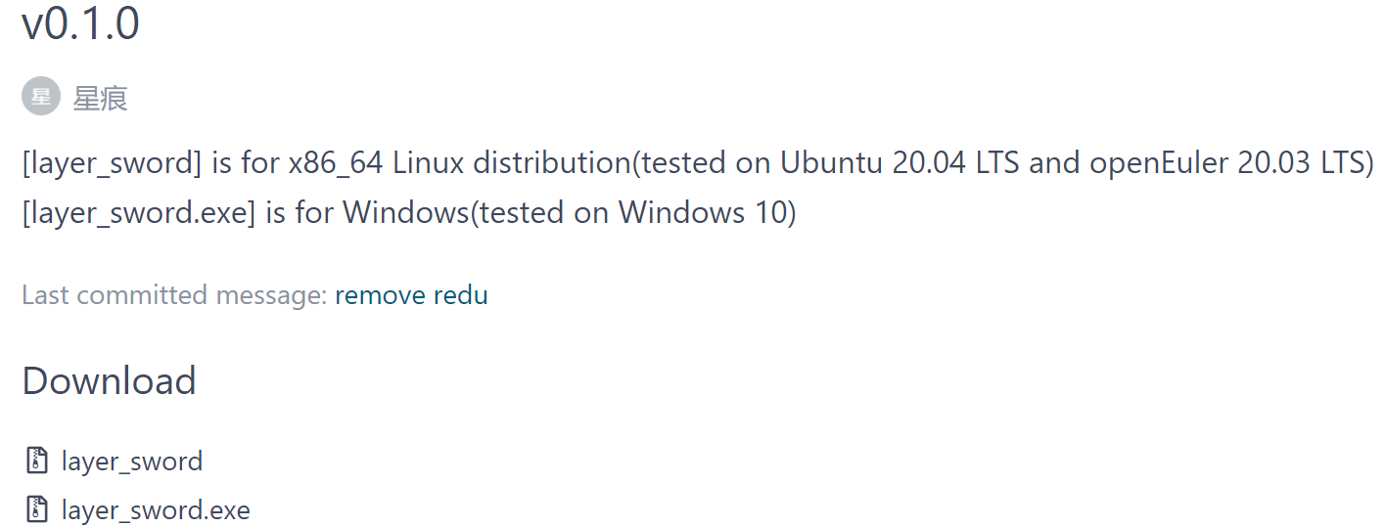
产出描述
我们的最终产出为基于Rust构建的可执行文件layer_sword和其源码，提供Windows和Linux x86_64的发行版本。用户也可以自行编译Linux aarch64的发行版本。
我们的程序分别在Windows 10、Ubuntu x86_64 at wsl2、openeuler x86_64 at 华为云和openeuler aarch64 at 鹏城实验室通过了测试。
我们构建了完善的单元测试、集成测试和文档测试，经决赛重构后，最终覆盖率保持在82%。

Slide 9
特色功能
相比项目要求要求，我们的程序提供了更多的特色功能，具体如下：
配置文件：用户可以通过命令行参数或配置文件两种方式来指定分割方式
自校验：分割后的子集，只需要放在同一个目录下，程序就可以自动完成检查及合并，无需额外的配置文件
任意分割：用户可以将归档文件分割为2、3、4......层，任意合理的分割方式软件都可以处理
自动推导：所有分割层数中，允许最多一个-1项，软件会自动计算实际分割层数

Slide 10
Part 2 方案架构及设计思想

Slide 11
设计思想
考虑到docker image格式在未来可能会发生变化，程序应当能够将镜像文件的验证过程抽象出来，用于未来的重写
考虑到layer_sword本身的校验过程未来可能会拓展和更新，程序应当能够将校验文件的写入和验证抽象出来，用于未来的重写

Slide 12
项目架构
util
error
分割合并的抽象接口，作为基类提供不同实现的可能
dominator
相关的工具函数和宏
自定义错误类型和错误处理函数
…
BaseDominator
OtherDominator
main
client
…
入口主函数
命令行解析和流程调用
BaseInspector
OtherInspector
inspector
镜像检查的抽象接口，作为基类提供不同实现的可能

Slide 13
分割与合并
Dominator
Trait
Split
Merge
extract_tar
extract_to_tar
完成完整的分割流程
inspect
extract_to_directory
check_with_config
deduct_split_map
check_all_splits
merge_layer
split_layer
copy_split_directories
merge_checked_files
完成完整的合并流程
copy_split_files
inspect
pack_all_tar
pack_all_tar
compress_tar
pack_all_gz

Slide 14
镜像检查
Inspector
Trait
Inspect
inspect_route
inspect_config
inspect
完成完整的检查流程
inspect_layer
inspect_manifest

Slide 15
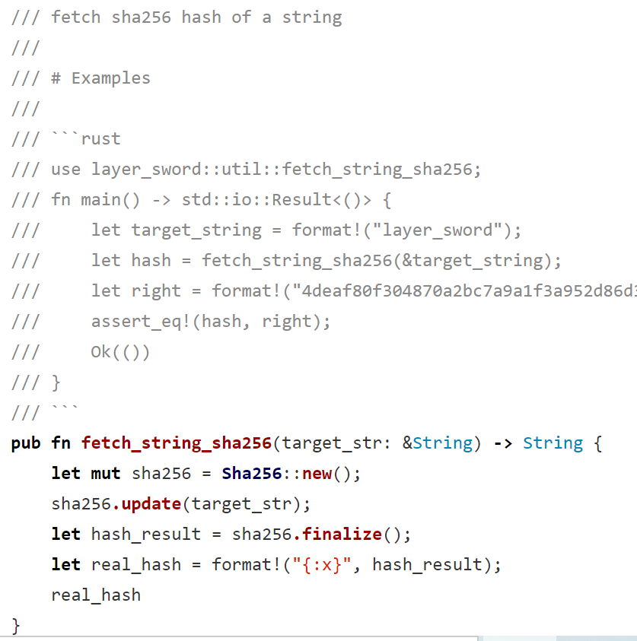
测试相关
对所有工具类函数覆盖了文档测试
共部署了20个单元测试和21个文档测试，测试覆盖率82%
测试文件 | 测试描述
test_util.rs | 测试工具函数输出
test_flow.rs | 测试工作流
test_cmd.rs | 测试命令行操作
test_err.rs | 测试错误处理

Slide 16
Part 3 开发难点及解决措施

Slide 17
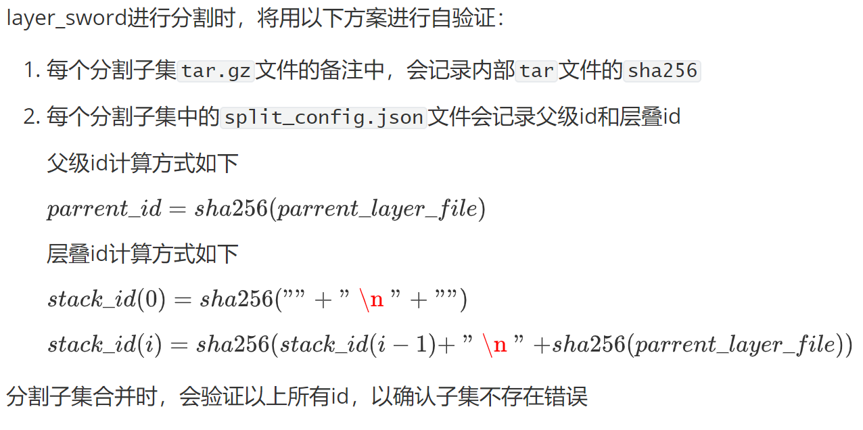
校验方案
为了保证分割之后的文件本身未被破坏，我们需要一个可靠的方案能够对分割后的各个分割子集进行验证。

Slide 18
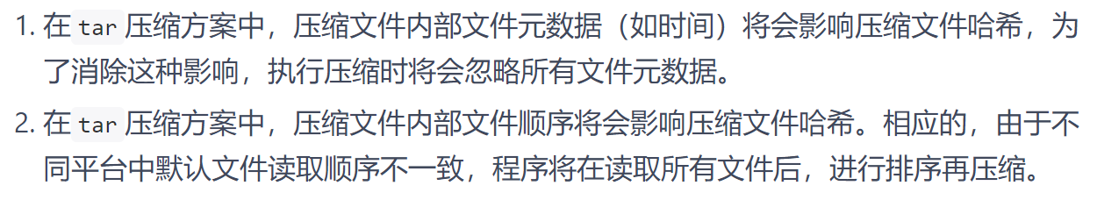
一致性方案
为了保证分割行为在输入image文件一致的情况下，无论在任何时间、任何平台上均能保证完全一致的分割子集输出，我们需要一个可靠的方案实现这一点。

Slide 19
Part 4 参赛体会

Slide 20
非常开心能够学到Rust这样一门新的语言，在开发过程中，能够体会到和Python、C++等语言完全不同的设计思路，也能切身体验到生存期和所有权等概念对程序安全性的帮助
更加深入地了解到了开源社区的工作方式，以后愿意去更加频繁地投入到，参与建设开源社区的工作中

Slide 21
Part 5 作品演示及答辩 （这一部分需线上演示作品demo，并回答评委问题）

Slide 22
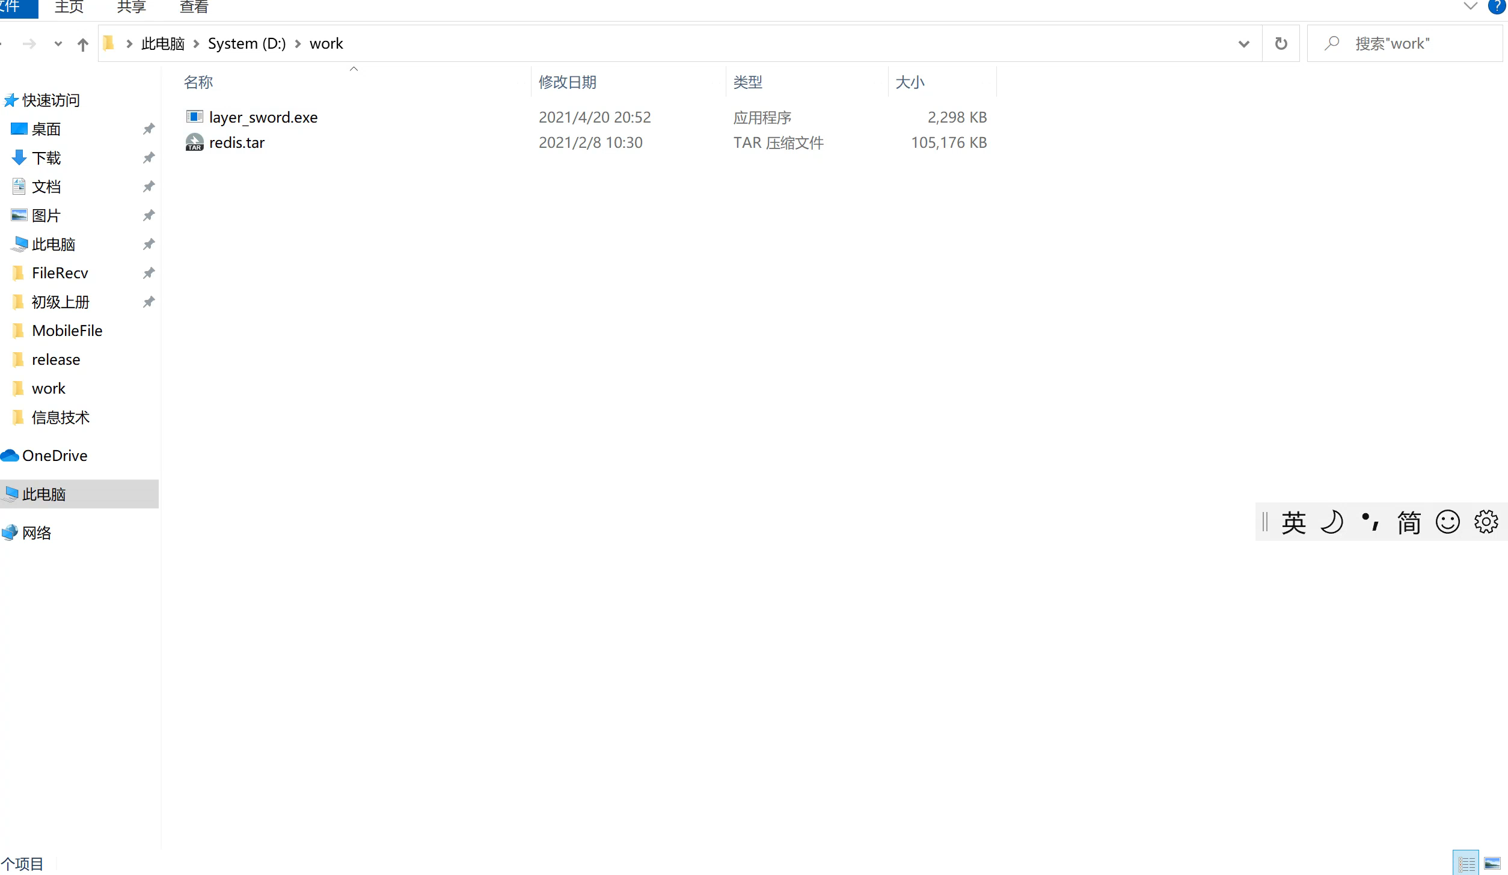

Slide 23
THANKS
答辩团队：总之就是非常可爱+1498417324

